Slide 1

Prostorová ekonomie
Doc. Ing. Kamila Turečková, Ph.D., MBA
NPEKP/NKEKP
6+7 teorie prostorového uspořádání ekonomiky

Slide 2
Obsah
Prostorové uspořádání ekonomiky
Hotellingův model
CHRISTALLEROVA TEORIE CENTRÁLNÍCH MÍST
LÖSCHEHO MODEL TRŽNÍCH ZÓN
Shrnutí

Slide 3
1. Prostorové uspořádání ekonomiky
snaha vysvětlit prostorové rozmístění podniků vyrábějící výrobky s rozdílnými dopravními náklady, rozdílnou funkcí poptávky a různou hustotou osídlení
30. léta 20. století
  reakce na rozvoj výroby, prohlubování specializace a zvyšování konkurence, zavedení státních zásahů do ekonomiky
  cílem firem je maximalizace zisku → jaké je žádoucí uspořádání hospodářské činnosti v daném prostoru
  ↓
  Hotellingův model lokalizace duopolu, Christallerova teorie centrálních míst a Löscheho model tržních zón
tyto modely (teorie) vycházejí z von Thünenova přístupu:
    existuje homogenní plochy s pravidelnou distribucí a kvalitou zemědělských podmínek a přírodních zdrojů
    ve všech částech těchto ploch je hustota obyvatelstva stejná (neplatí pro Löscheho)
    nemění se technika výroby
    náklady na transport a hospodárnost se liší produkt od produktu
    u každého výrobku existuje specifická poptávková funkce
    předpokládá se, že všichni výrobci se chovají racionálně a existuje volný vstup do odvětví

Slide 4
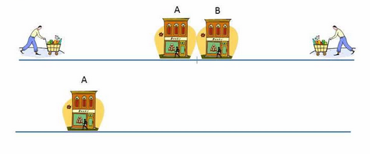
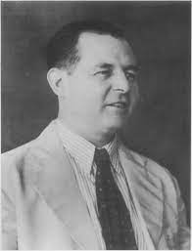
2. Hotellingův model
prof. Harold Hotelling (1895–1973)
Hotelling, H., (1929). Stability in Competition. The Economic Journal, Vol. 39, No. 153, pp. 41-57
jednoduchý prostorový (lineární) model dvou firem (duopolu) prodávajících homogenní produkt
  vysvětluje teorii konkurence mezi malým počtem firem na trhu, konkrétně dvěma
  odklon od neoklasických předpokladů dokonalé konkurence (soutěže)
  podmínkou je rovnoměrné rozložení spotřebitelů na každé jednotce délky trhu (např. na ulici, pláži apod.)
hledání a vysvětlení příčin shlukování firem na maloobchodních trzích
  zaměřuje se na zkoumání vzájemných vazeb lokalizačních rozhodnutí firem
  prostor ne jako překážka pro pohyb zboží, ale jako příležitost pro konkurenty (firmy), aby byli co nejblíže svým zákazníkům – firmy hledají vhodnou lokalitu pro umístění své „prodejny“ (soutěží o tržní prostor) a následně stanovují cenu své produkce (tu tvoří dopravní náklady dle lokace prodejny a výrobních nákladů, které jsou pro oba prodávající stejné)
  na základě této teorie vznikl Hotellingův zákon, který říká, že za určitých předpokladů je pro prodejce nejvýhodnější umístit se na (ohraničeném) trhu uprostřed a blízko (vedle) sebe, každý prodejce bude „obsluhovat“ polovinu trhu a bude si „hlídat“ konkurenci, aby se neposunula do jeho části trhu

Slide 5
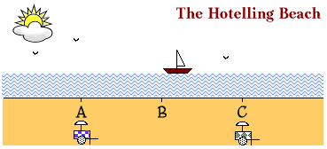
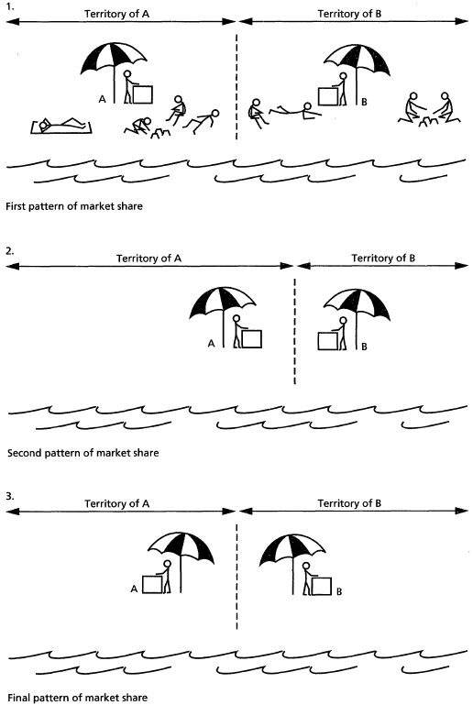
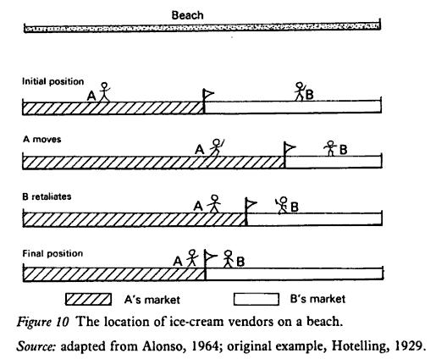
2. Hotellingův model
konkurenční boj dvou prodavačů zmrzliny na pláži – hledání optimální lokace prodejce
  cena odráží odlišné dopravní náklady, výrobní náklady jsou shodné pro oba prodejce, zboží je identické nebo velmi blízký substitut
rovnoměrné rozdělení racionálních spotřebitelů
každý zmrzlinář na jedné polovině pláže rozdělené neviditelnou linií→ polovina zákazníků ve stejné vzdálenosti od vozíků
zmrzlináři však přirozeně chtějí obsloužit více zákazníků → posun vozíku směrem k druhému s cílem obsloužit větší část pláže
nakonec skončí vedle sebe uprostřed pláže
optimální lokace: ve středu pláže zády k sobě → ani jeden nemůže rozšířit svůj trh na úkor toho druhého
společensky prospěšnější by bylo kdyby, kdyby se nacházeli v jedné čtvrtině pláže → polovina zákazníků by zůstala, ti by však v průměru podnikli kratší cestu

Slide 6
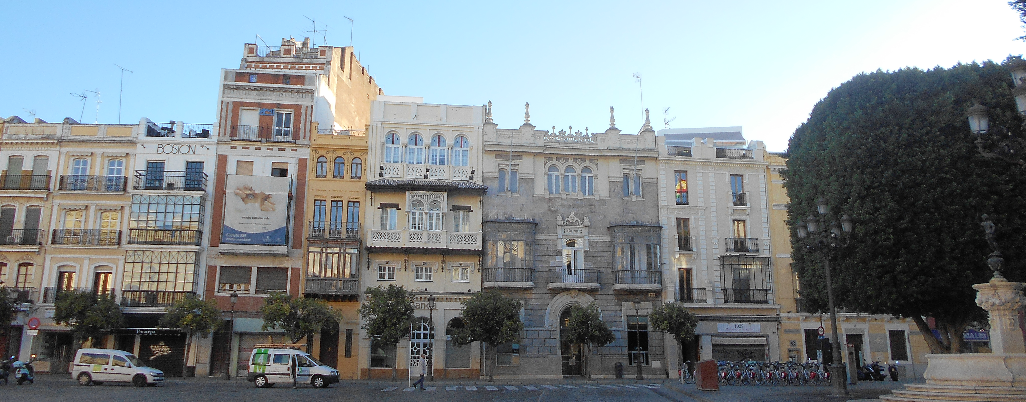
2. Hotellingův model
transakční náklady: představují čas, práci, energii a veškeré ostatní náklady vynaložené za účelem realizace dané aktivity
ulice, spotřebitelé jsou na ulici rovnoměrně rozmístěni
jeden prodejce
  umístění obchodu je majiteli lhostejné, je jediný a bude přitahovat všechny zákazníky z ulice
  společensky je optimální (vhodný) bod v polovině délky ulice, aby se minimalizovala vzdálenost, kterou lidé potřebují, aby se do obchodu dostali – snižují se tak jejich transakční náklady (zejména na dopravu)
dva prodejci
  podle Hotellingova zákona budou dva obchody hned vedle sebe ve stejné polovině cesty, každý ochod bude obsluhovat polovinu trhu, jeden bude obsluhovat zákazníky z leva, druhý zprava
společenské (Paretovo) optimum: každý jedinec ve společnosti nemůže dosáhnout lepšího postavení bez toho, že by se postavení druhého (jiného) zhoršilo. Jedná se o rovnovážný stav, kdy se nelze mít lépe… a pokud ano, tak jen na úkor někoho jiného
společensky optimální lokace: takové rozmístění ekonomických subjektů, kde všechny zainteresované subjekty maximalizují své užitky – přínosy a minimalizují své náklady (naše pojetí)

Slide 7
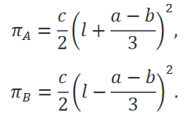
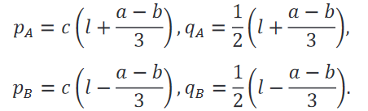
2. Hotellingův model - příklad
střed (s)
prodejce A prodejce B
(p_{a}, q_{a}) (p_{b}, q_{b})
a x y b
1 A 1 1 B 1
délka trhu (l; l=a+x+y+b)
na každou jednotku trhu připadá jeden spotřebitel, který kupuje od nejbližšího prodejce
spotřebitel si vybírá prodejce s min. náklady
  koupí tedy zboží u toho, kterého má blíže, protože cena produktu závisí na dopravních nákladech, tedy na lokaci prodejce
  nacházejí-li se prodejci ve stejné vzdálenosti od okraje trhu, pak jejich cena bude stejná a nám je „jedno“ jaká je (poptávka spotřebitele po produkci je dokonale neelastická)
existují transakční náklady „c“ na jednotku délky trhu
prodejce si účtuje jednotkou cenu „p“ za kterou prodává množství zboží „q“
zisk prodejce: π = p * q nebo:
cenu a množství lze také určit:
příklad: ulice, dva prodejci A a B, čtyři jednotky délky trhu (a, x, y, b), 4 spotřebitelé (po jednom na každou délku trhu), kteří nakupují po jednom kusu produktu, c=10
l = 4; q_{A}=a+x=1+1=2; q_{B}=y+b=1+1=2
p_{A}=10(4+0/3)=40; p_{B}=10(4-0/3)=40
q_{A}=1/2(4+0/3)=2; q_{B}=1/2(4-0/3)=2
π_{A}=p*q=40*2 → π_{A}= 80; π_{B}=80
stejně by to vyšlo i v případě, že by platil Hotellingův zákon (uprostřed, zády k sobě; kdy se již prodejci nebudou moci posouvat na území konkurenta), resp. vždy, když budou prodejci lokalizováni stejně daleko od hranice trhu (a & b budou totožné)

Slide 8
2. Hotellingův model - příklad
? 0,4
A B
a x y b
1 ? ? 1,4
a=1
x=0,93 a+x=q_{A} a y+b=q_{B}
y=0,67 musí se rovnat délce trhu (l=4)
b=1,4
pro kontrolu musí platit p_{A}+c*x=p_{B}+c*y
38,67+10*0,93 = 41,33+10*0,67
48 = 48
c=10; l = 4
p_{A}=10(4+(-0,4/3))=38,67; p_{B}=10(4-(-0,4/3))=41,33
q_{A}=1/2(4+(-0,4/3))=1,93; q_{B}=1/2(4-(-0,4/3))=2,07
π_{A}=p*q=38,67*1,93 → π_{A}= 74,6
π_{B}=p*q=41,33*2,07 → π_{B} = 85,6
  zaokrouhlovali jsme, tedy výsledky nejsou úplně přesné!
prodejci B se vyplatilo posunout svou prodejnu blíže středu trhu!
úkol: O kolik by zvýšil svůj zisk prodejce A, oproti výchozí situaci pokud by posunul svoji prodejnu od své hranice trhu o 1,8 délky trhu (a=1,8)?

Slide 9
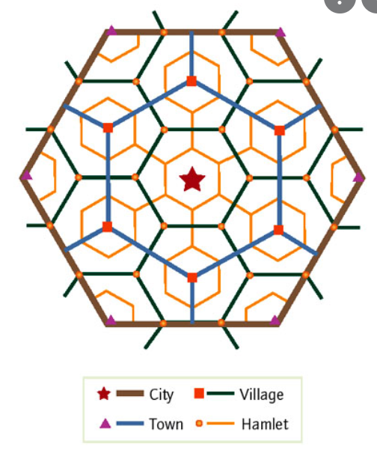
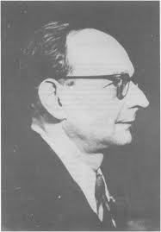
3. CHRISTALLEROVA TEORIE
CENTRÁLNÍCH MÍST
Walter Christaller (1893-1969), německo-švýcarský geograf
autor teorie centrálních míst (Central place theory, 1933; Die zentrale Orte in Süddeutschland), která se zabývá problematikou prostorového systému osídlení, snaží vysvětlit počet, velikost a rozmístění sídel v sídelní struktuře především na základě ekonomických charakteristik za předpokladu racionálního chování zákazníků, majitelů firem a obchodů a za předpokladu relativně homogenních fyzicko-geografických podmínek v reálném čase
  cíl: snažil se vysledovat zákony ovlivňující počet, rozmístění a velikost sídel
svou teorii zpracoval na příkladu rovinatého jižního Německa, který tak navázal na Johanna von Thünena, jenž se podobnou teorií zabýval již v roce 1826
centrální místa jsou taková centra, která „obsluhují“ své okolí
  tato centra mohou patřit do rozdílného řádu nebo skupiny
    řád, do kterého centrální místo patří, je určen v závislosti na rozměru oblasti, do které dodává své zboží
    platí, že služby vyššího řádu (např. nemocnice) obsluhují větší prostor než služby nižšího řádu (např. trafiky)
    centrální místo vyššího řádu poskytuje statky všech nižších řádů
    čím je centrum hierarchicky výše, tím menší bude počet těchto center
sídlo v sídelní struktuře: seskupení jednotlivých osídlení tvořící uzavřený celek včetně hospodářských objektů a dopravních zařízení na určitém vymezeném území, které bývá urbanisticky odděleno od okolních sídel. Je to místo koncentrace hospodářských a ubytovacích funkcí obyvatelstva → základní centrum lidské aktivity
zkoumanou sídelní strukturu tvoří (1) městská a (2) venkovská sídla: osada, vesnice (víska), město (městys) a velkoměsto

Slide 10
3. CHRISTALLEROVA TEORIE
CENTRÁLNÍCH MÍST
předpoklady teorie:
homogenní rovina s totožnou dopravní dostupností v každém bodě
stejný typ dopravy, totožné dopravní náklady
rovnoměrně rozmístěná populace
spotřebitelé minimalizují svoji dopravní vzdálenost
všichni spotřebitelé mají totožný příjem a požadavky na služby (totožné spotřební chování)
centrální místa poskytují zboží, služby a administrativní funkce jejich zázemí
poskytovatelé služeb se snaží pokrýt co nejširší možnou oblast trhu
model rozlišuje tři typy služeb:
  základní služby, které uspokojují běžné potřeby, tj. služby nezbytné
  služby vyššího řádu, které uspokojují občasnou potřebu
  a služby nejvyššího řádu, které využíváme sporadicky
Christaller uvažuje tři základní principy (stejně jako Lösch) při utváření tón: tržní, dopravní a administrativní → centrální místa tedy musí být umístěna ve stejných vzdálenostech od sebe, tj. vytvářejí rovnostranný trojúhelník
  tržní oblasti budou mít tvar 6úhelníku
  střediska jsou vždy lokalizována ve středech těchto šestiúhelníků (velikost dána požadavky typů obchodů na počet zákazníků)
  vychází ze základní geografické pravidelnosti
význam centra se hodnotí podle tzv. centrality (nikoli primárně podle počtu obyvatel), tedy podle rozsahu poskytovaných služeb nebo zboží, to pak reflektuje hierarchii centrálních míst, centra si postupně formují své obslužné funkce pro svoje okolí (zázemí)

Slide 11
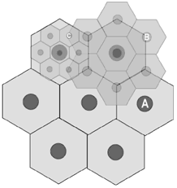
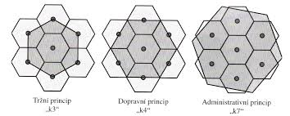
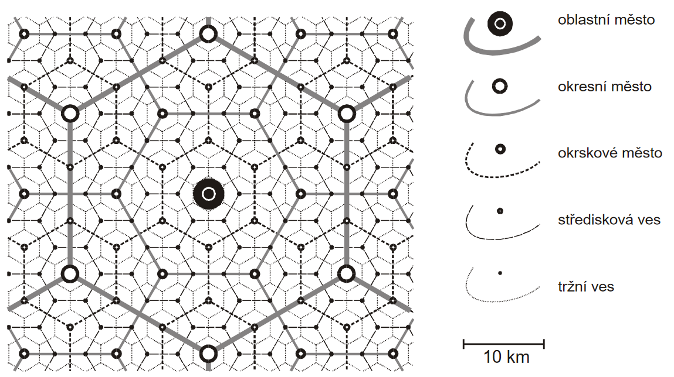
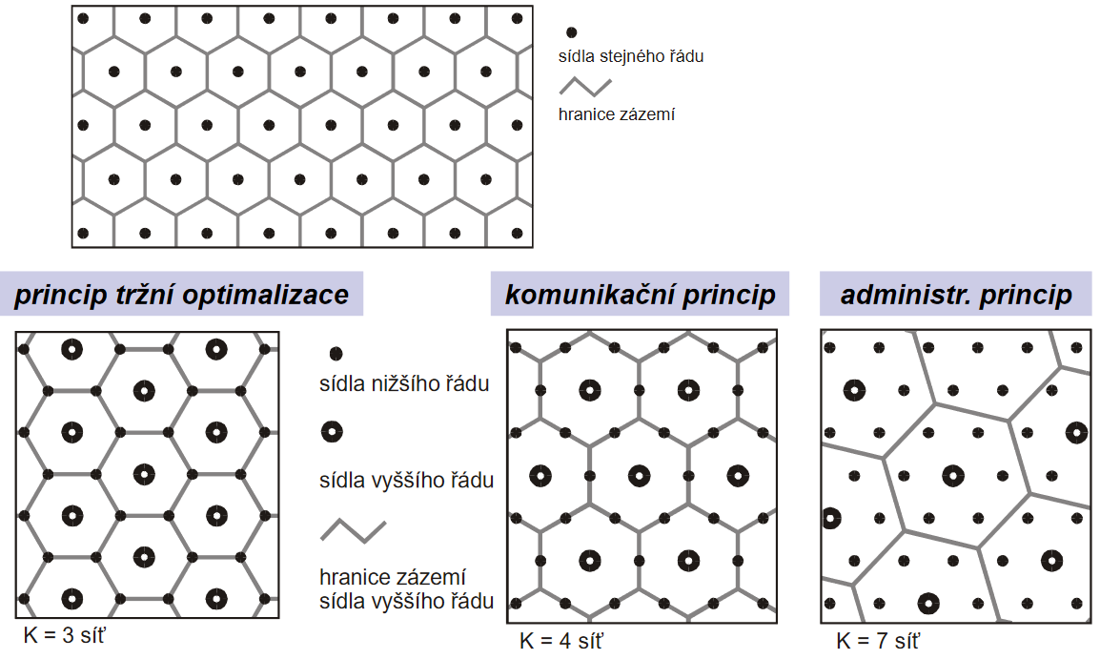
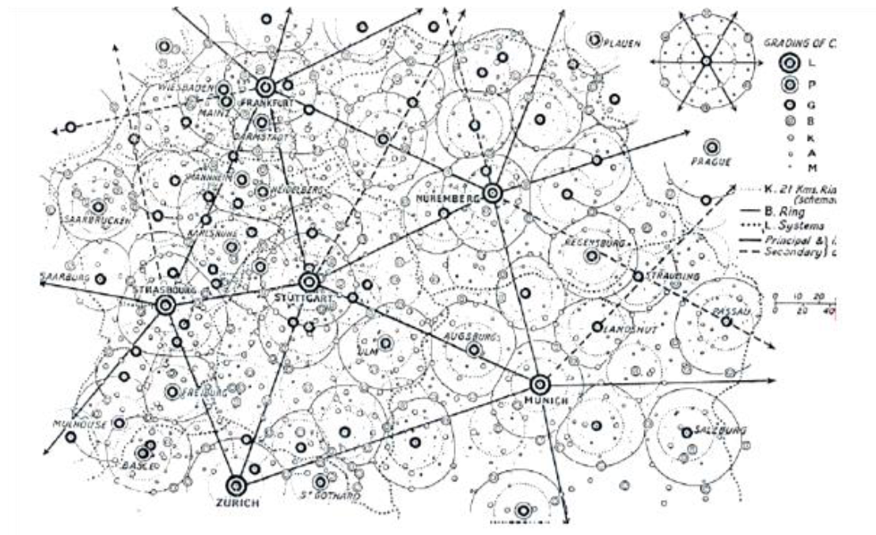
3. CHRISTALLEROVA TEORIE CENTRÁLNÍCH MÍST
K-3 hierarchie: každá služba si vytváří optimální tržní oblast ve tvaru kruhu (avšak z hlediska prostorového uspořádání bez překryvů či neobsluhovaných území je vhodnější používání šestiúhelníku (hexagonální síť); v základním modelu každé centrum vyšší velikosti obsluhuje 3x větší území než centrum o řád nižší
dopravní princip K-4 – integrace dopravního systému
správní princip K-7 – integrace na bázi administrativního principu: každé centrální místo je přiřazeno centrálnímu místu vyššího řádu
http://geomatika.kma.zcu.cz; https://is.muni.cz; Čadil, 2010; https://geography.upol.cz

Slide 12
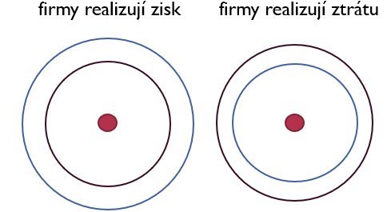
3. CHRISTALLEROVA TEORIE CENTRÁLNÍCH MÍST
Ekonomický práh efektivnosti – prahová populace
výchozí myšlenka teorie je, že malá sídla produkují pouze omezený sortiment zboží a služeb
obyvatelé poptávají zboží a služby ve větší variabilitě, které si obstarávají v dosažitelné vzdálenosti
čím častěji spotřebitelé zboží požadují, tím je centrum jeho poskytování lokalizováno blíže (resp. dále); princip poklesu poptávky vzhledem k rostoucí vzdálenosti
postupně se formují osídlené oblasti (regiony) - určité sféry vlivu - ovlivněné časovou dostupností a dopravními náklady, kde se nachází takový (minimální) počet obyvatel (prahová populace), které je schopno uživit dané ekonomické zázemí → lze stanovit tzv. práh zboží a služeb, který představuje minimální poptávku nutnou k existenci firem (typ zboží a služeb se odráží v hierarchii centrálních míst)
dražší a méně často potřebné statky mají vyšší hranici dosahu než statky levnější nebo používané častěji
centrum
minimální práh – minimální počet spotřebitelů potřebných k fungování obchodu či realizaci služby (prahová populace); odpovídá minimálnímu rozsahu nabídky
maximální práh – oblast, pro kterou se vyplatí využívat danou službu (tedy za ní dojíždět); odpovídá maximálnímu rozsahu poptávky
???

Slide 13
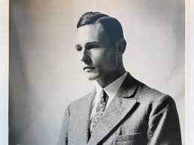
4. LÖSCHEHO MODEL TRŽNÍCH ZÓN
August Lösch (1906 – 1945), německý ekonom
Die räumliche Ordnung der Wirtschaft (Spatial Organization of the Economy; 1940)
navázal a rozpracoval Christallerovy hypotézy v rámci „teorie tržních zón“
  snaha vymezit trh pro individuálního výrobce včetně determinace jeho ceny, výnosů a objemu produkce
  tj. vychází z budování tržní sítě zdola, od jediného výrobce (model se tvoří postupně od sídel s nejnižší hierarchií k centrům s hierarchií vyšší)
  každý typ zboží či služby má různě velkou „lokalizační síť“, které se přes sebe překrývají – každé centrální místo vyšší úrovně nemusí nabízet všechny statky jako místo na nižším stupni centrality
    dopravní náklady jsou různé pro každá druh zboží a služeb a tak se budou lišit i velikosti tržních oblastí
  Löschova modifikace Christallerovy teorie je výrobní struktura s jedním společným dominantním centrem z něhož vychází prostorové výseče s různým počtem center nižších řádů
    v oblasti s nejvyšším - dominantním centrem se vyrábějí všechny druhy výrobků a služeb
    dochází ke specializaci jednotlivých dílčích center (nižšího řádu), rozdělení pracovních sil a obchodu
    specializace vede ke koncentraci výroby v určitých centech a spolu s tím ke koncentraci daných skupin obyvatelstva
    lze uvažovat i o sektorových – odvětových specializacích a implikací z nich vycházejících

Slide 14
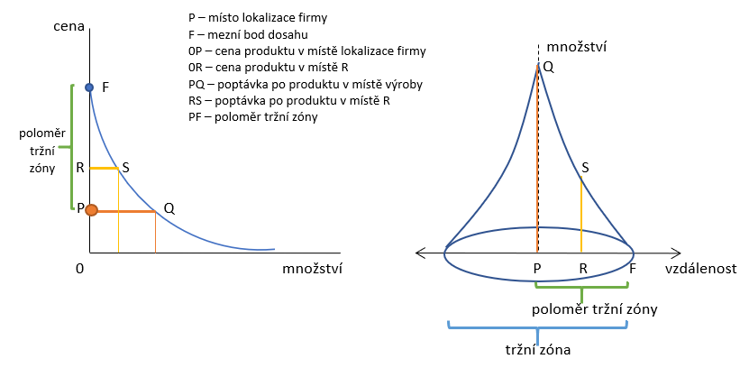
4. LÖSCHEHO MODEL TRŽNÍCH ZÓN
Löscheho poptávkový kužel, tržní zóna
Löscheho model tržních zón vychází z teze, že poptávané množství statků se odvíjí jednak od ceny zboží, tak také i od vzdálenosti od místa produkce (lokalizace firmy)
dopravní náklady a cena produkce stoupá s vyšší vzdáleností producenta od spotřebitele, což vede ke snižování poptávaného množství
  nejnižší cena zboží je v místě samotné produkce zboží (dopravní náklady jsou nulové)
  s růstem vzdálenosti trhu (poptávajících) od firmy se poptávané množství vlivem růstu ceny (dáno rostoucími dopravními náklady) zboží klesá až do bodu maximální vzdálenosti, kde je poptávané množství rovno nule
    tj. tržní cena produkce poroste v závislosti na vzdálenosti trhu od místa výroby v důsledku rostoucích dopravních nákladů
na základě vzájemného vztahu mezi poptávaným množstvím a vzdáleností podniku lze vytvořit tržní zónu producenta prostřednictvím tzv. Löschova poptávkového kuželu, kdy rotací okolo místa lokalizace firmy určíme okruh spotřebitelů, které je producent schopen obsloužit

Slide 15
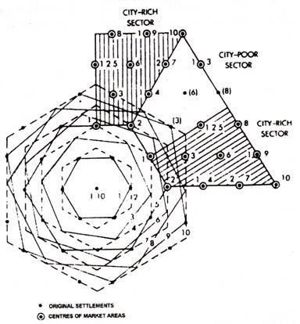
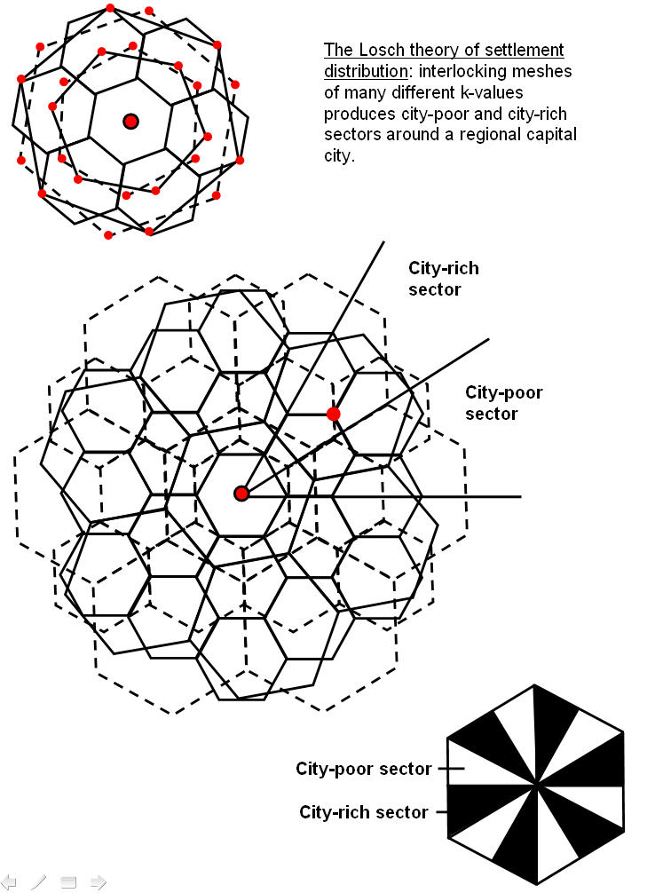

4. LÖSCHEHO MODEL TRŽNÍCH ZÓN
postupem času vlivem konkurence (na trhu se bude nacházet více producentů se stejně odvozenými tržními kruhy) dojde k přeměně původních kruhových tržních zón na šestiúhelníkové tržní zóny, které beze zbytku pokryjí území, poptávka po produktu bude uspokojena v každém místě
dopravní náklady jsou odlišné pro každý druh průmyslu, a proto se budou lišit i velikosti tržních oblastí
https://is.muni.cz

Slide 16
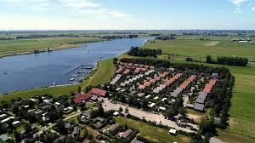
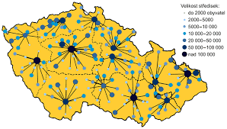
5. Shrnutí
aplikace modelů v praxi (především v 50. a 60. letech minulého století): výstavba kibuců (osad) v Izraeli, osidlování poldrů v Nizozemí či formování střediskových obcí v bývalém Československu
3 teoretické koncepty:
  Hotellingův jednoduchý prostorový model
    hledání a vysvětlení příčin shlukování firem na maloobchodních trzích
  Christallerova teorie centrálních míst
    snaha vysvětlit zákony ovlivňující počet, rozmístění a velikost sídel
  Löscheho model tržních zón
    snaha vymezit trh pro individuálního výrobce včetně determinace jeho ceny, výnosů a objemu produkce a vysvětlit příčiny počtu, rozmístění a velikosti sídel na základě výrobní specializace
dnes podléhá struktura centrálních míst dynamickým změnám (zejména díky rostoucím dopravním možnostem)
  rostoucí kupní síla skrze poptávku zvyšuje nabídku statků (růst sortimentu) → rozšiřování hierarchie centrálních míst a současně rozšiřování nabídky statků v centrálních místech nižšího řádku, zhuštění centrálních míst, úpadky centrálních míst nižších řádů (např. potraviny se dnes nemusí nakupovat v místě bydliště)
  díky husté dopravní struktuře dochází ke zvětšování tržních oblastí a prohlubování konkurence
http://www.dvs.cz
slabiny modelů: statické modely nereflektující vnější vlivy a vazby, politickou situaci, přírodní podmínky, globalizační tlaky, historické a společenské tradice a vazby aj. →nerealistická zjednodušení reality, redukce sociálních jevů pouze na prostorové záležitosti, hlavní diferenciační faktor – vzdálenost a s tím spojené dopravní, resp. transakční náklady

Slide 17
Děkuji za pozornost.

